Slide 1
Klinika
Příklady z praxe
Práce v místní krajině

Slide 2
Průzkumná geogrfaie
Základem pro práci v místě bydliště nebo školy je vytvoření fotografií z místa bydliště nebo školy – viz cvičení č. 1.
Tento materiál je základem pro tvorbu portfolia z místa bydliště nebo školy, které se dá dále využívat.
Prezentace nabízí příklady z praxe, jak s tímto materiálem zacházejí konkrétní učitelé.

Slide 3
Cíl
Příklad č. 1
Zmapovat krajinotvorné prvky podle vyhlášky 500/2006: dominanty, místa s geniem loci, osy krajiny a pohledové osy, bariéry, vizuální zábrany a zanedbané pozemky v katastru Městyse Křtiny.

Slide 4
Městys Křtiny a jeho udržitelný rozvoj
Tento projekt je financován z rozpočtu JMK Brno a spolufinancován z rozpočtu ZŠ a MŠ Křtiny
ZŠ Křtiny
projekt
Květen – červen 2011

Slide 5
Katastr Městyse Křtiny

Slide 6
Dominanty

Slide 7
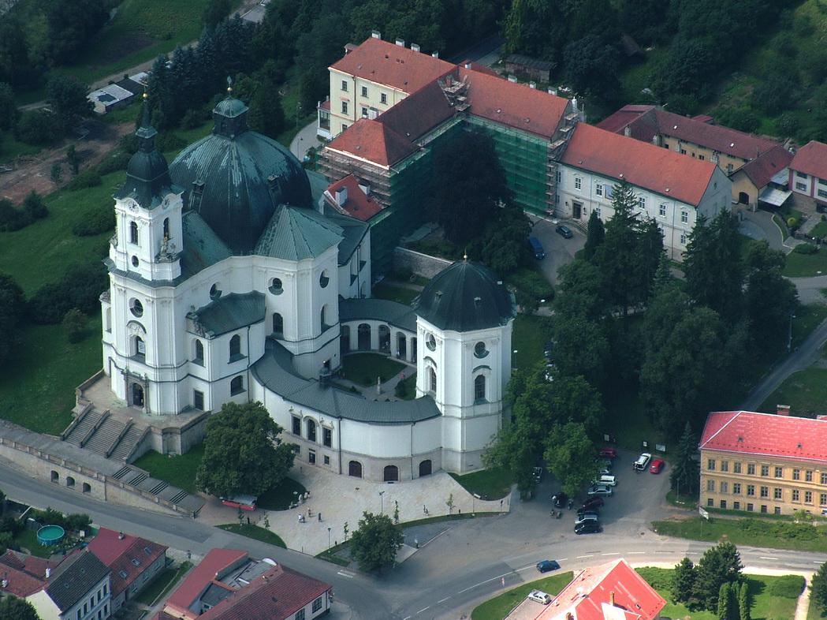
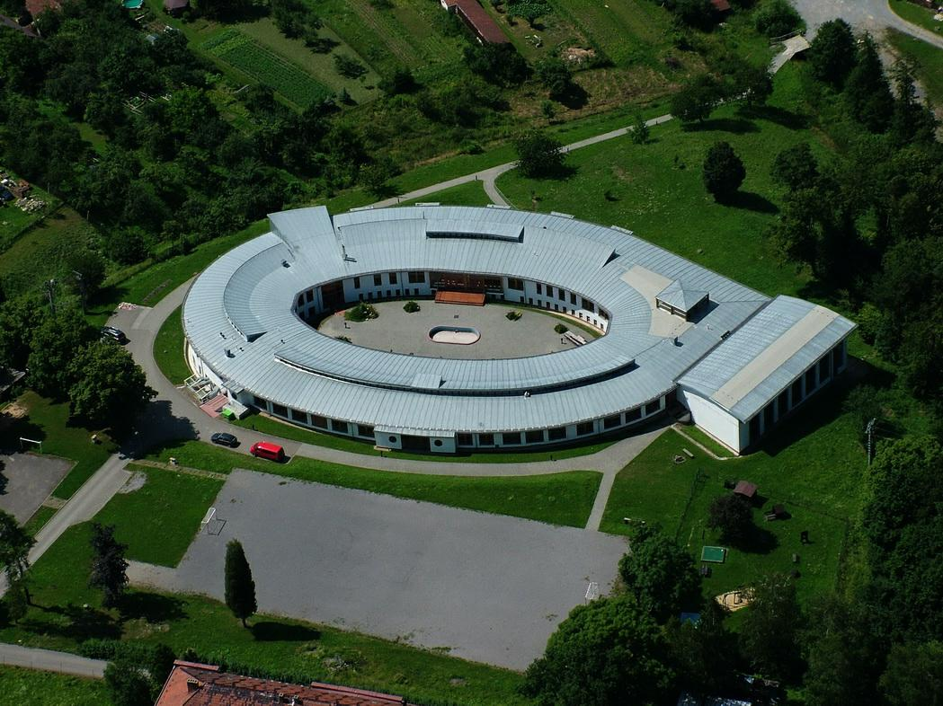
Křtinské dominanty

Slide 8
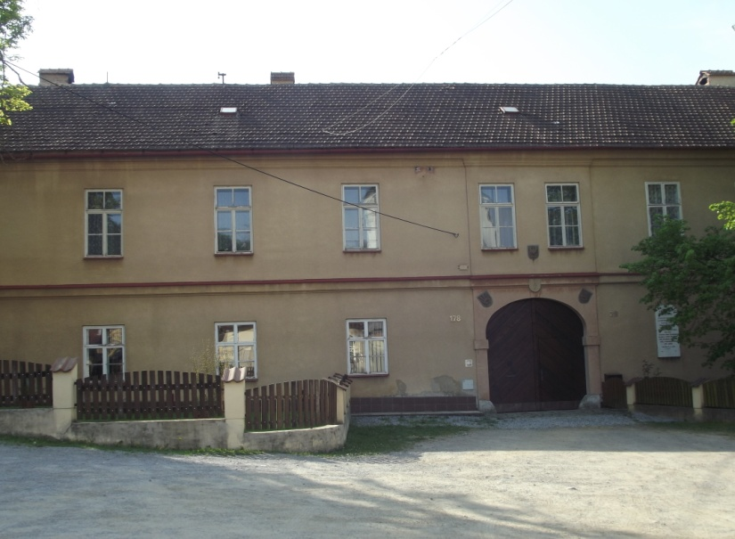
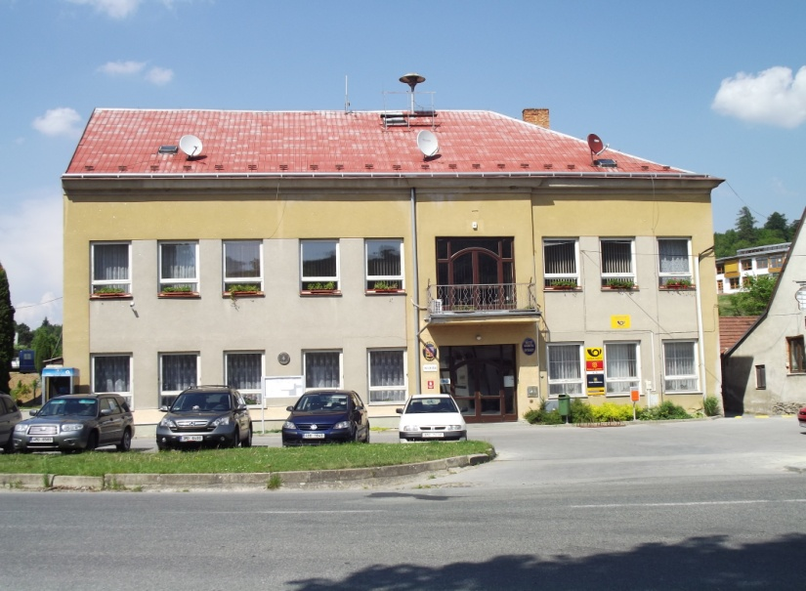
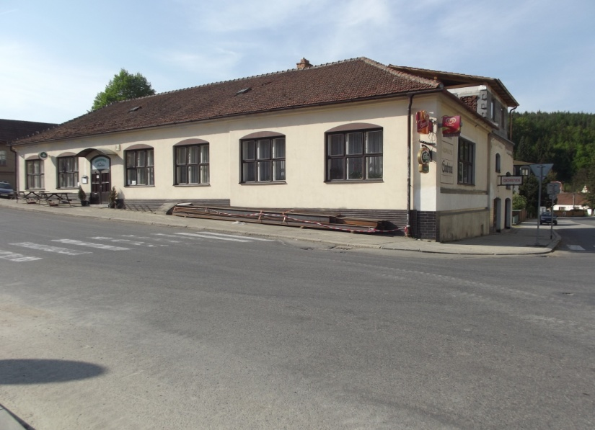
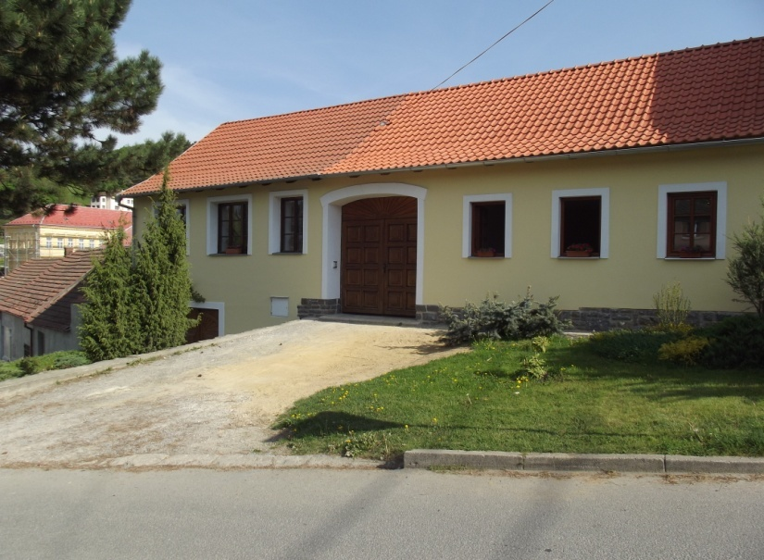
Náměstí ve Křtinách

Slide 9
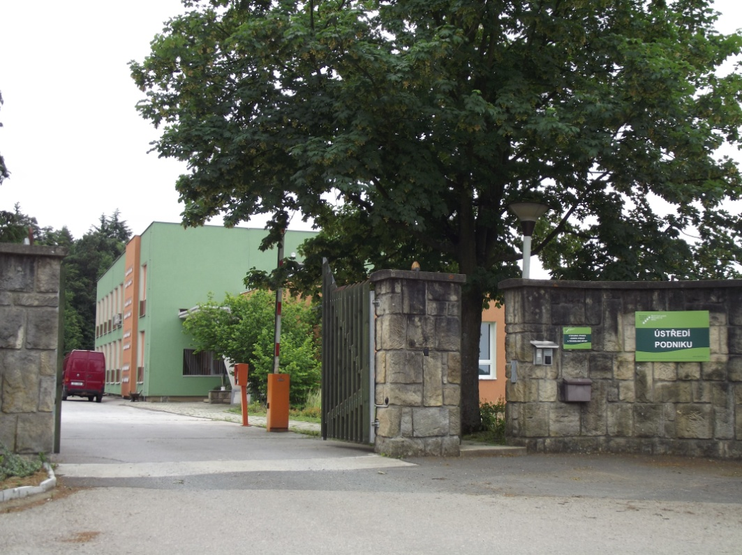
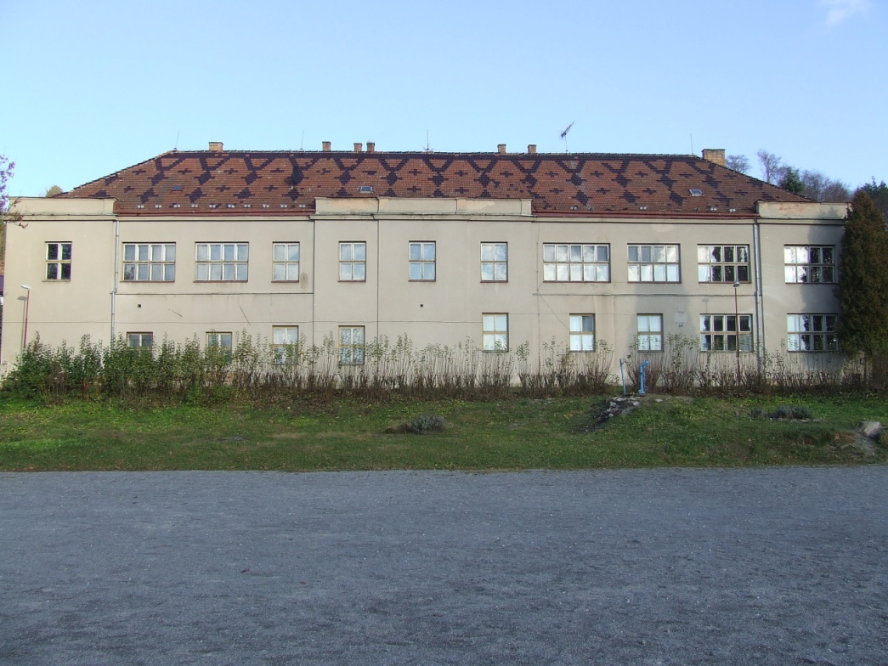
Ústředí ŠLP, Horní zámek

Slide 10
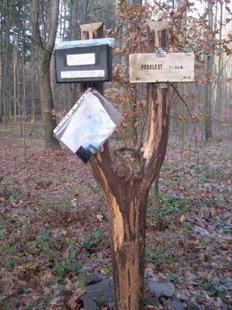
Proklest

Slide 11
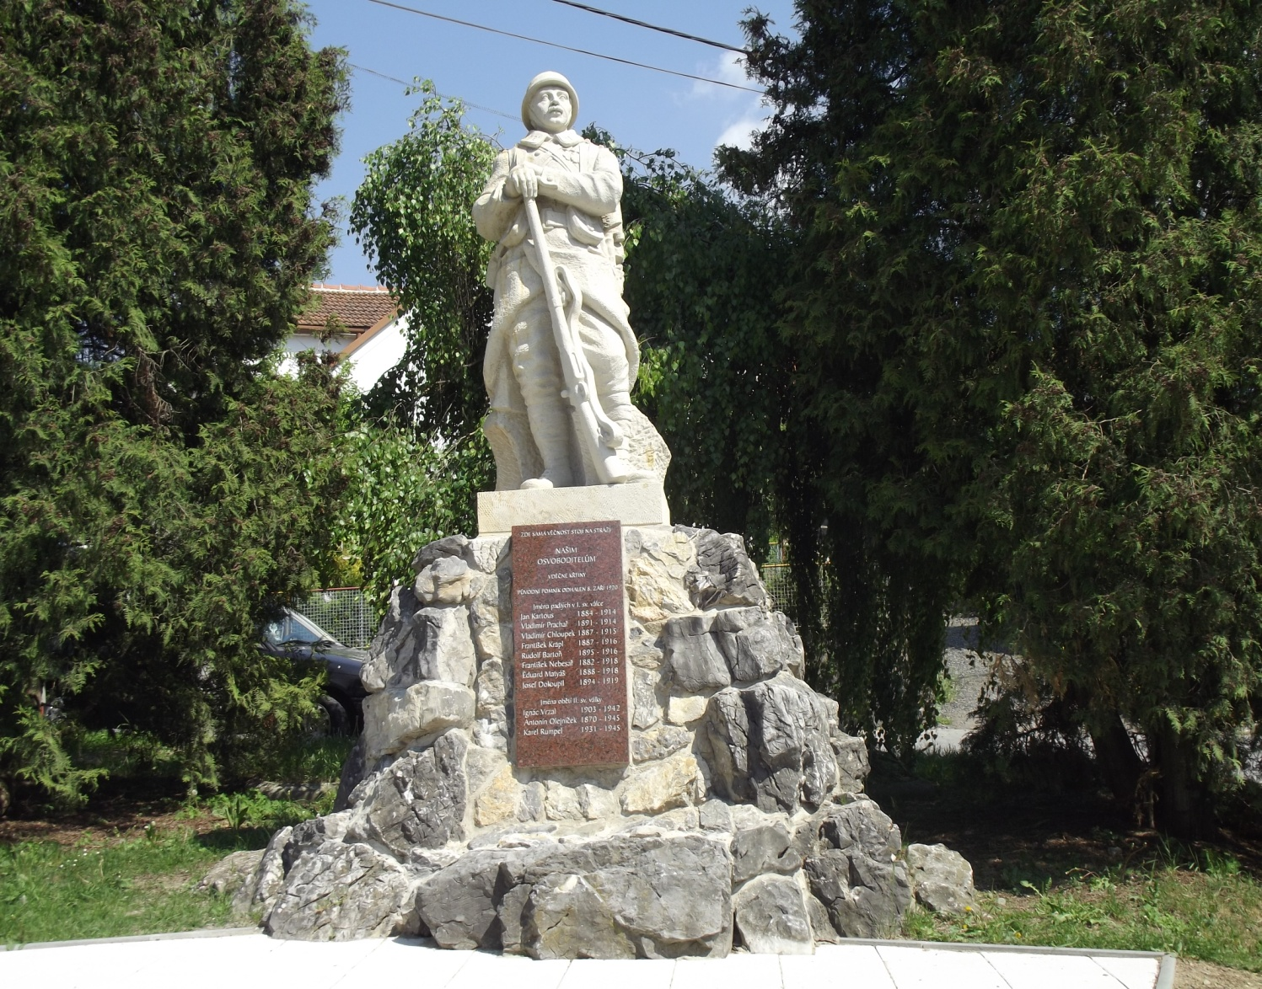
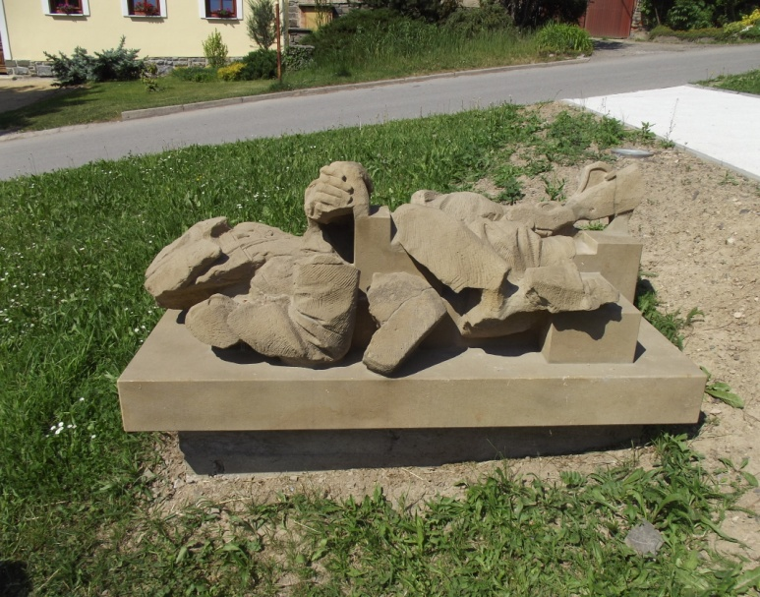
Socha Legionáře
Místa s geniem loci

Slide 12
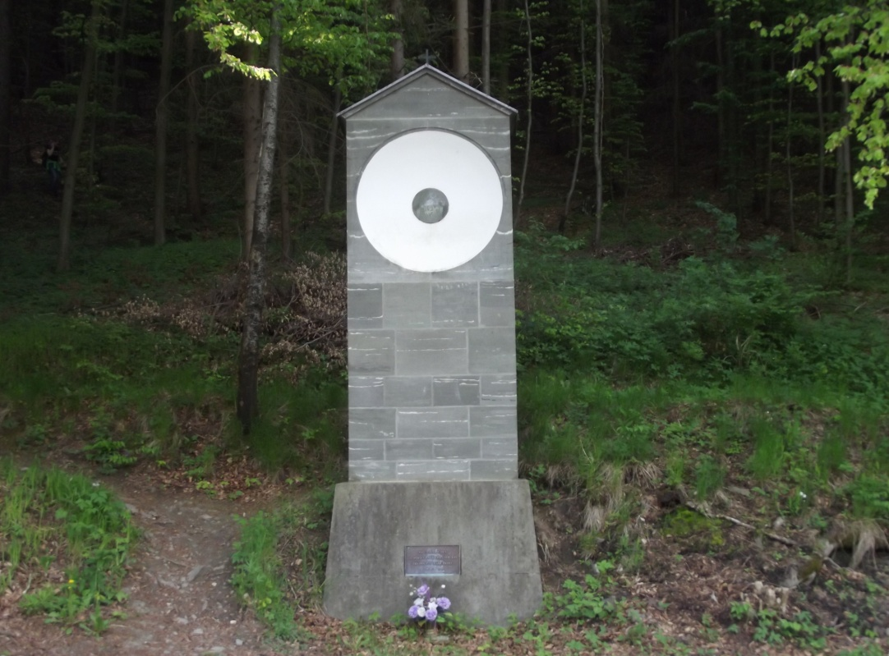
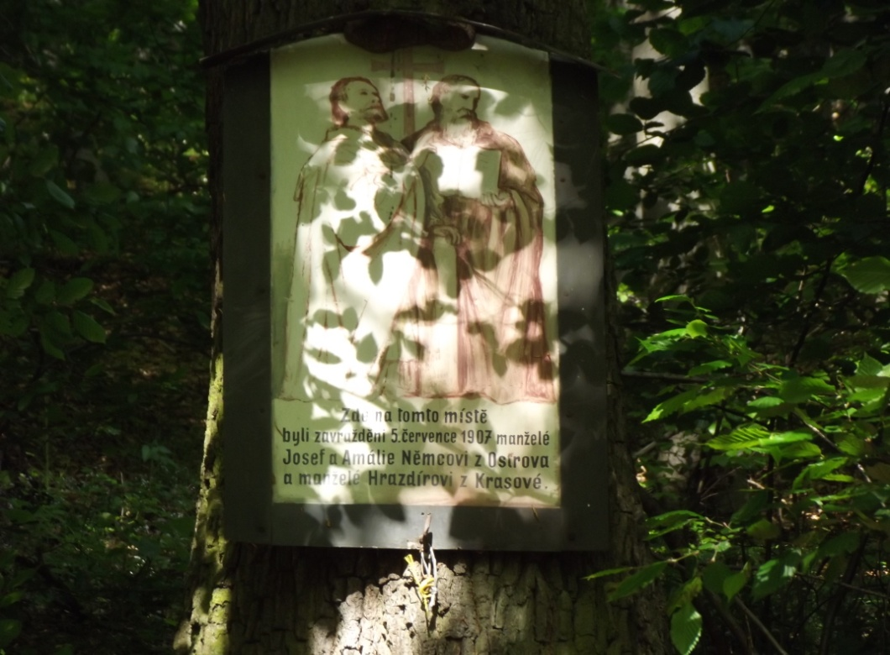
Studánka Poklona, U zabitých

Slide 13
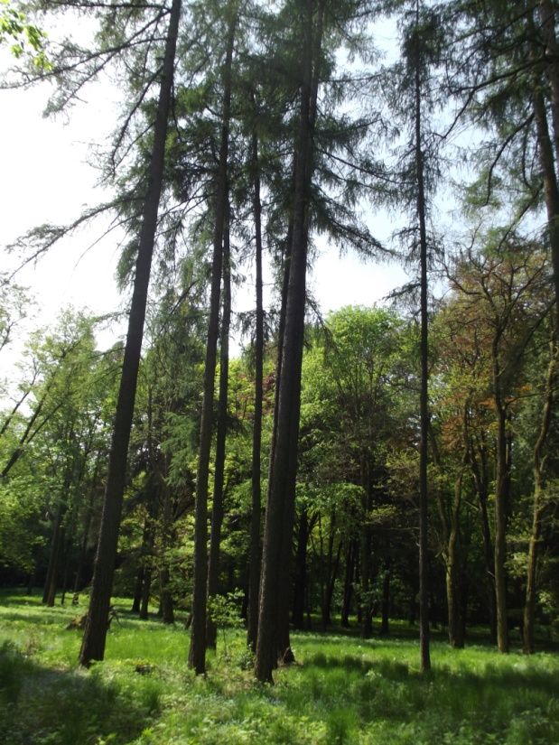
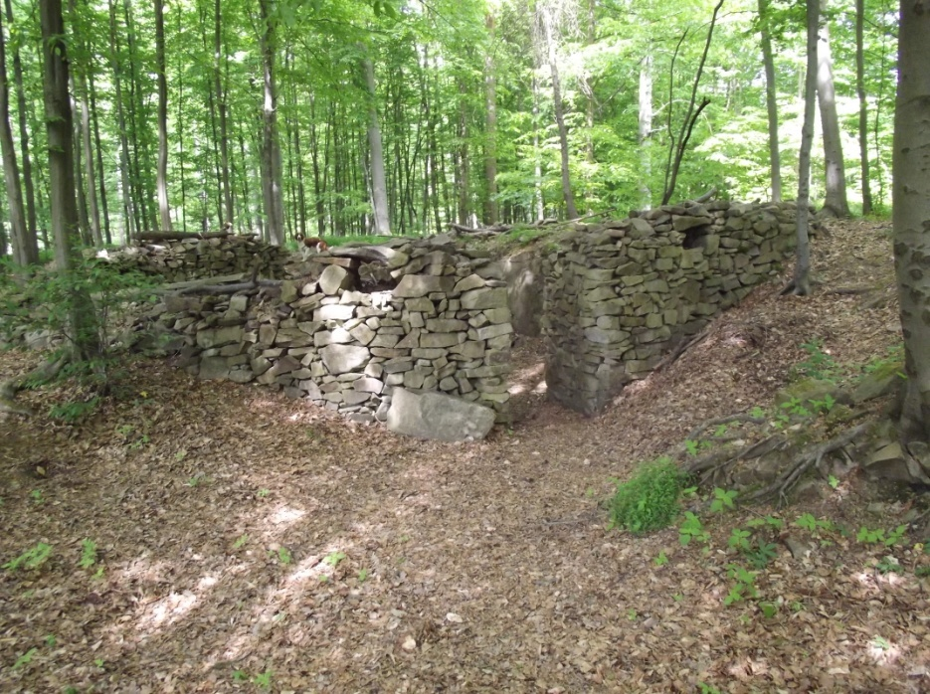
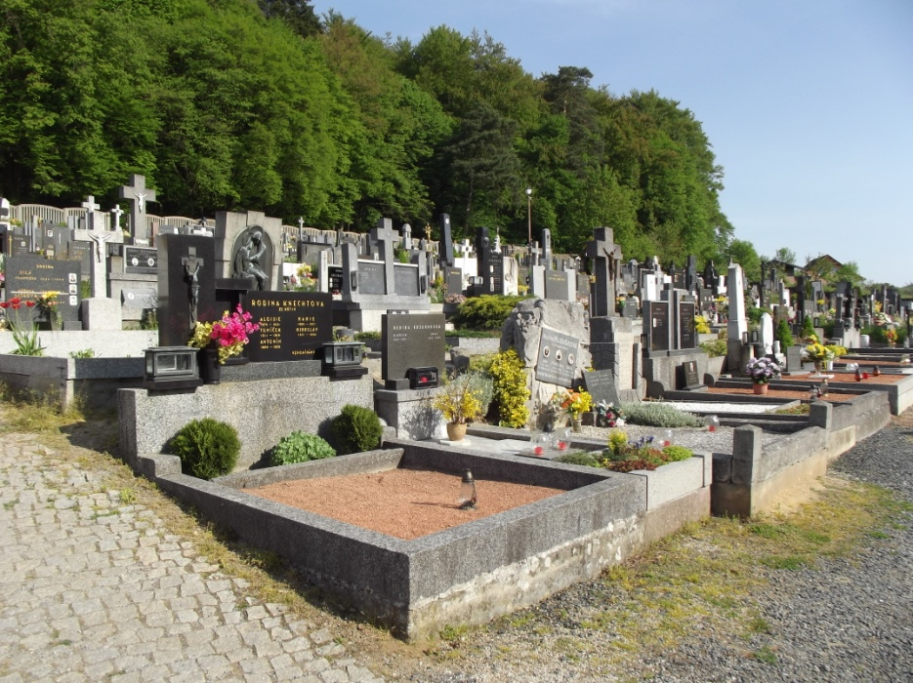
Opatovka, Kamenka, hřbitov

Slide 14
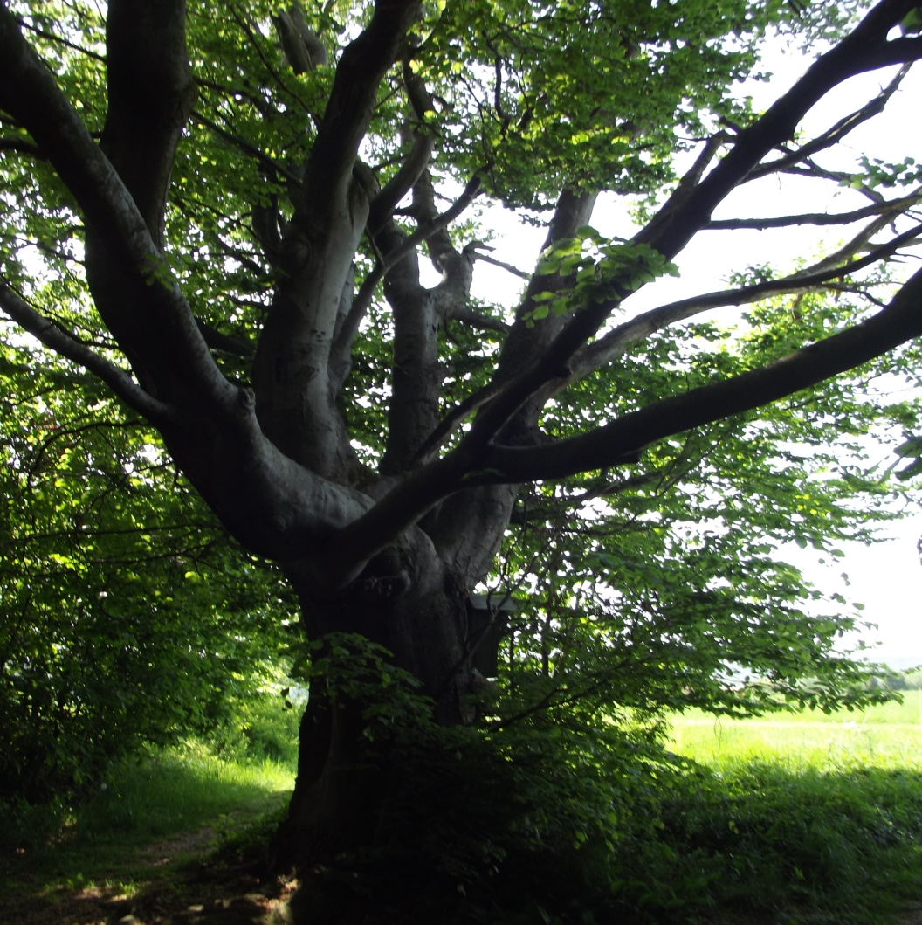
Významný strom

Slide 15
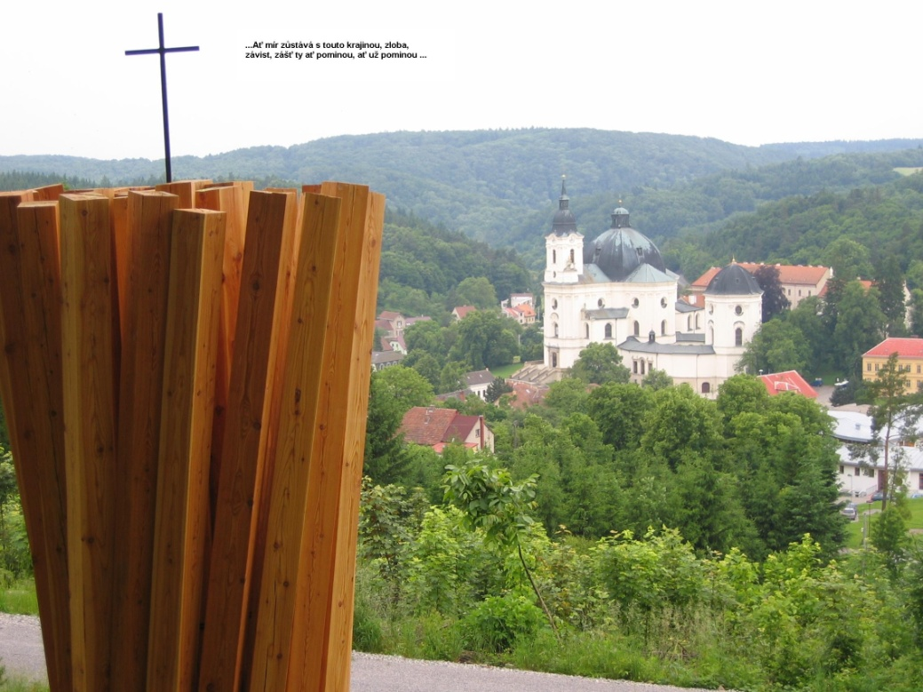
Boží muka - kostel
Místa s výhledem

Slide 16
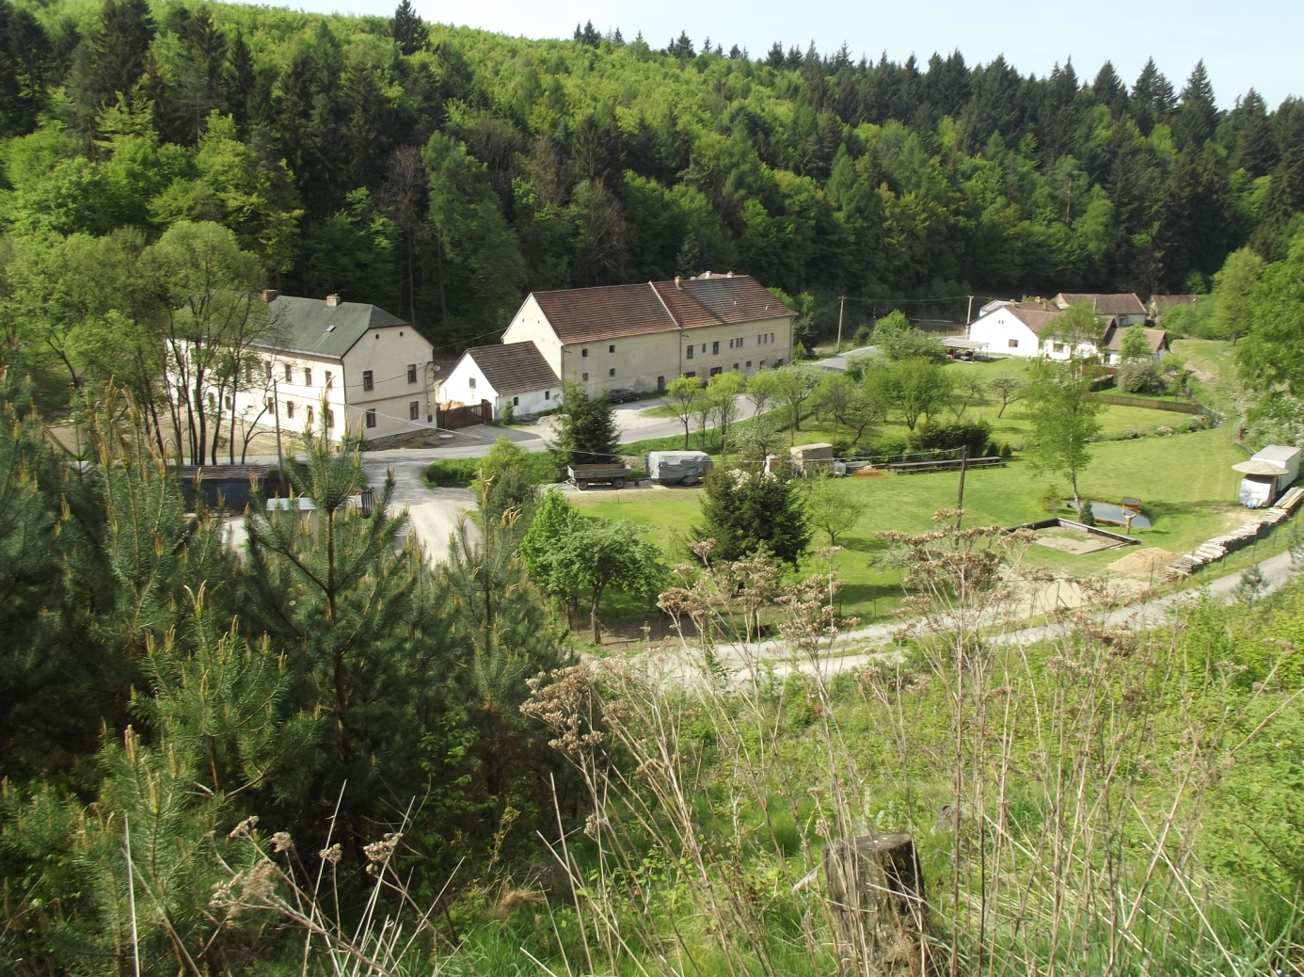
Silnice Pivovar

Slide 17
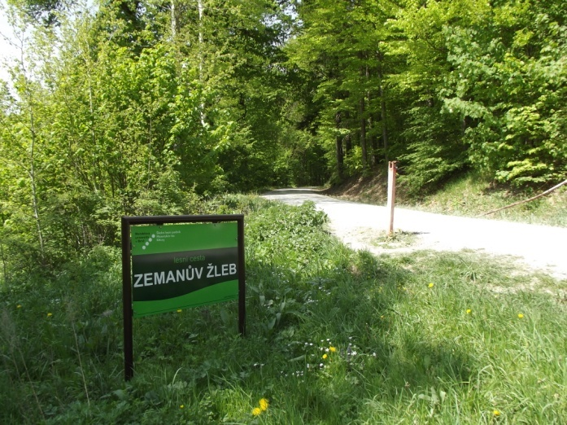
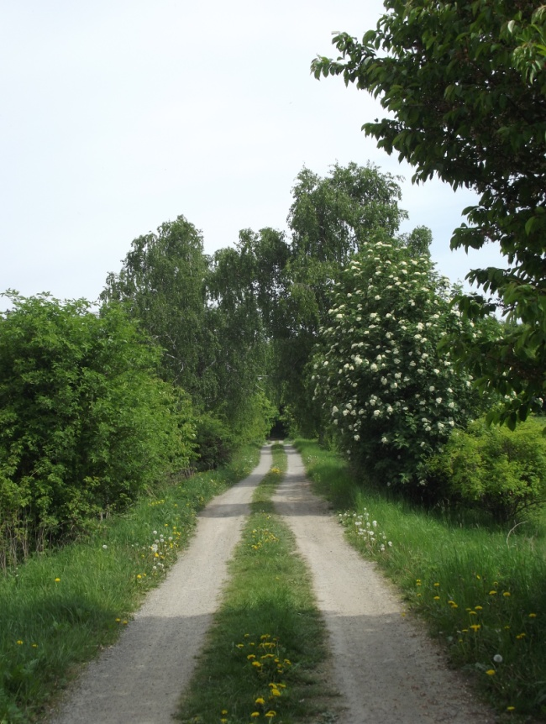
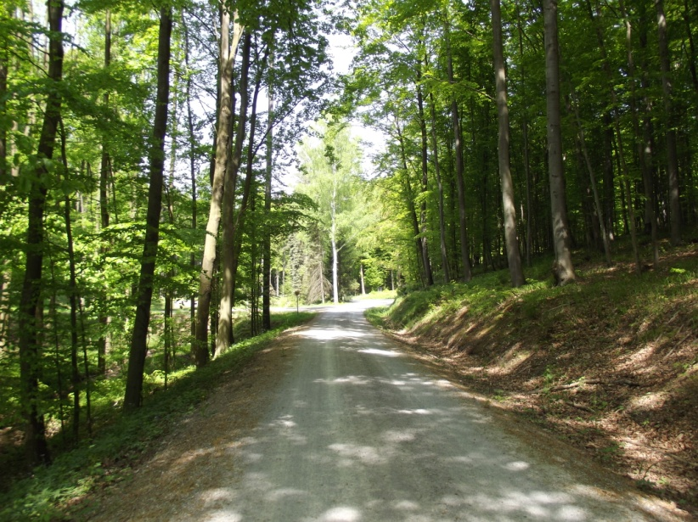
Zemanův žleb, Březová alej, Schindlerova cesta
Osy v krajině

Slide 18
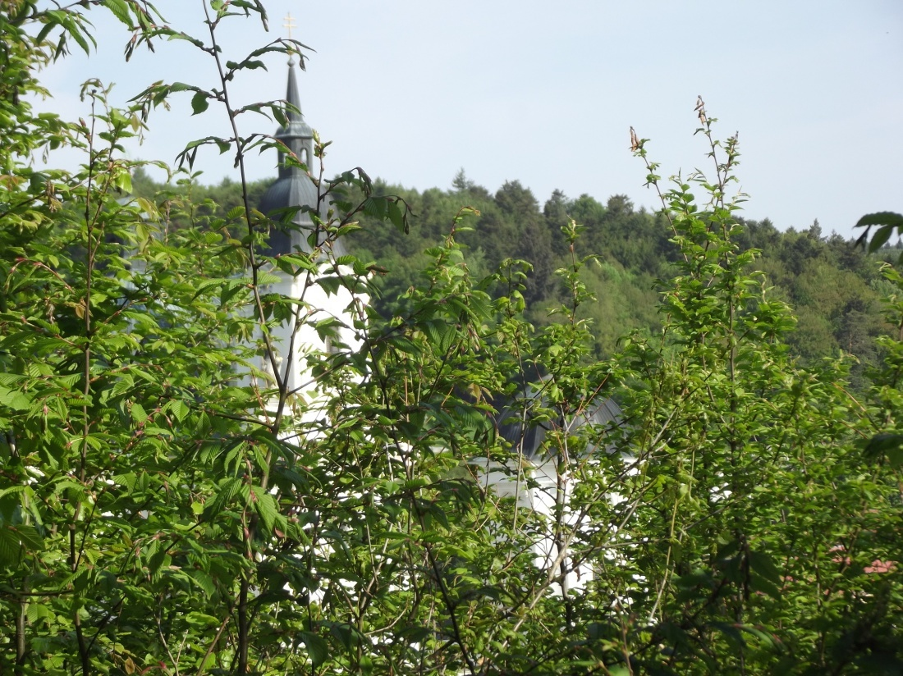
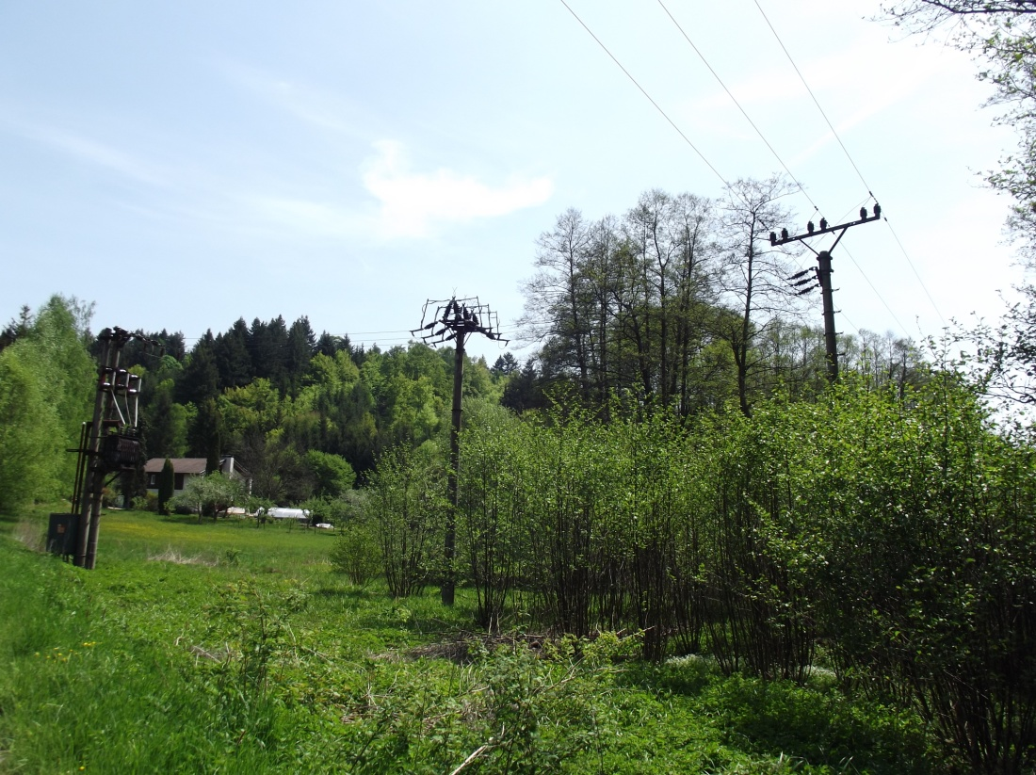
Nálet stromků u kapličky, El. vedení
Vizuální zábrany

Slide 19
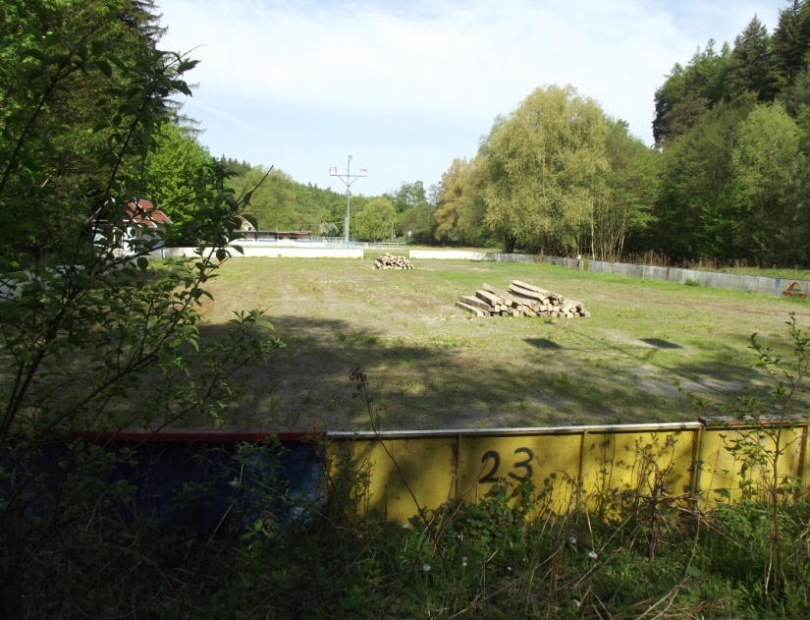
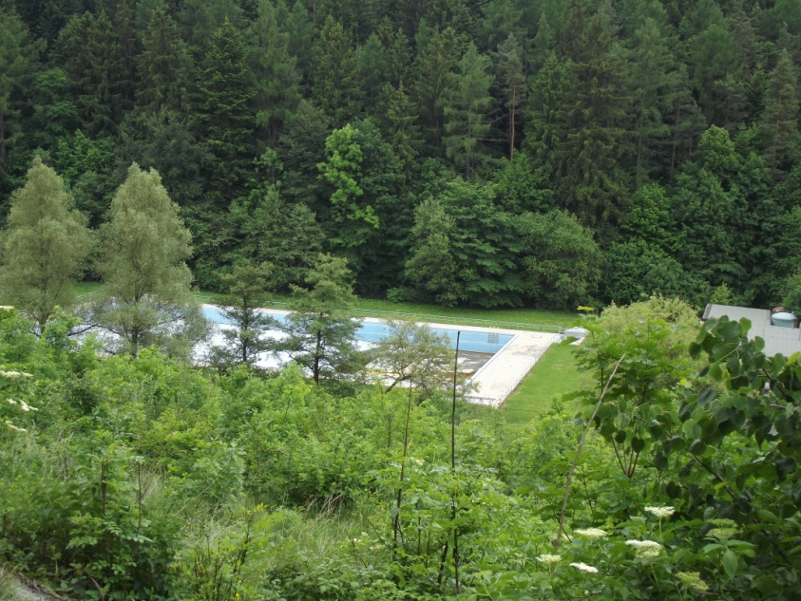
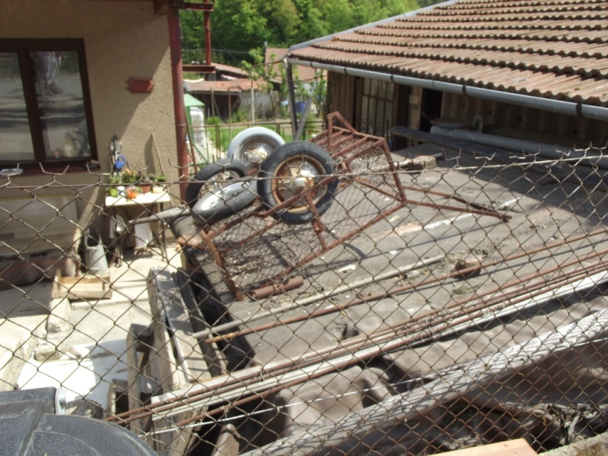
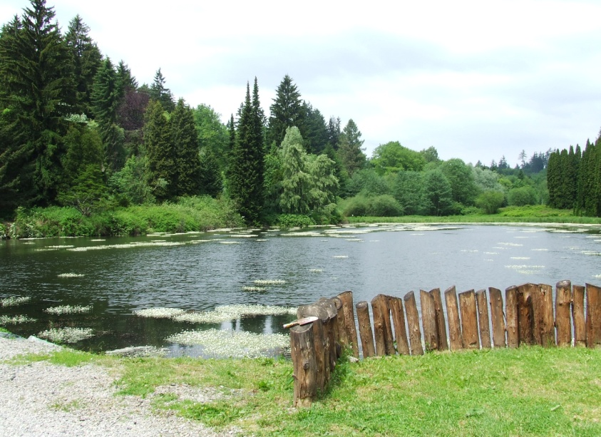
Kluziště, koupaliště, ne
Zanedbaná místa
Upravená místa

Slide 28
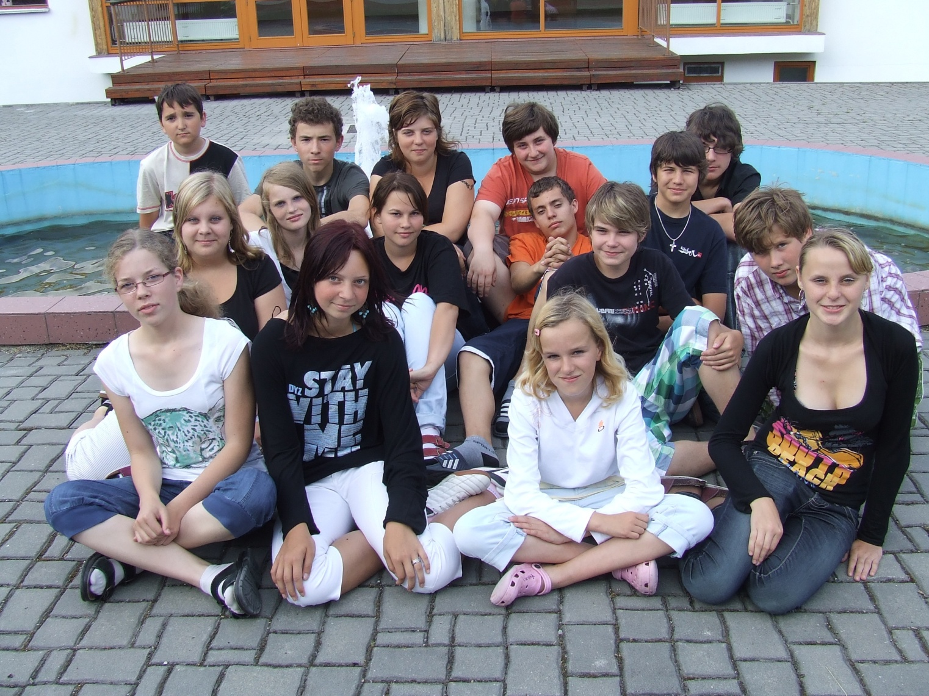
Řešitelé projektu: žáci osmé třídy Vedoucí projektu: Ladislava Giblová, Dagmar Bibrová

Slide 29
ZŠ Komín – Mgr. Mísařová
Příklad č. 2
Krátkodobá terénní výuka – žáci 9. třídy
Téma: Vodní toky v okolí školy
Komínský potok, Svratka

Slide 30
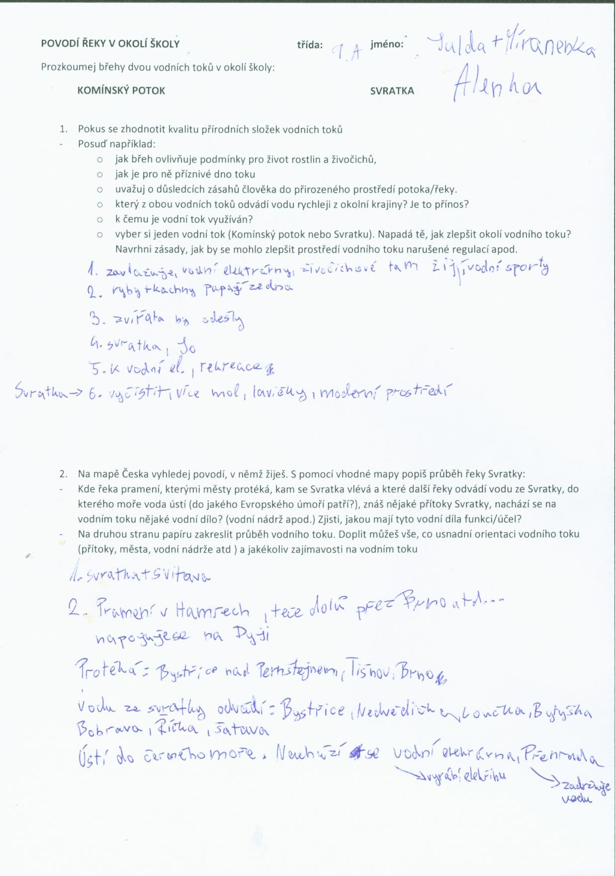

Slide 32
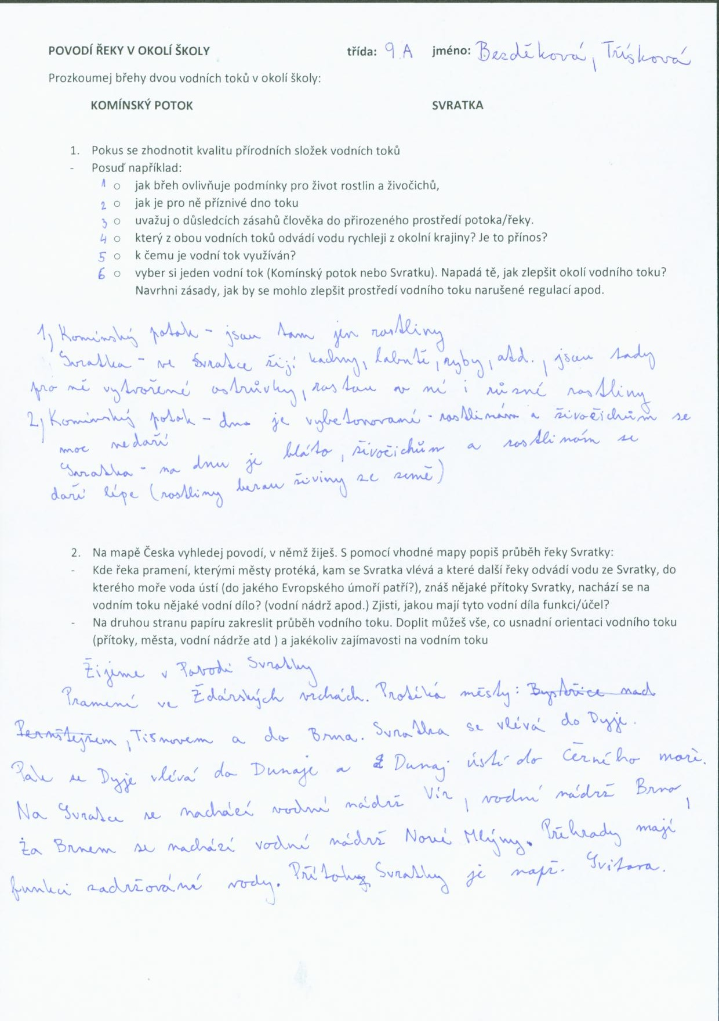

Slide 33
